Slide 1
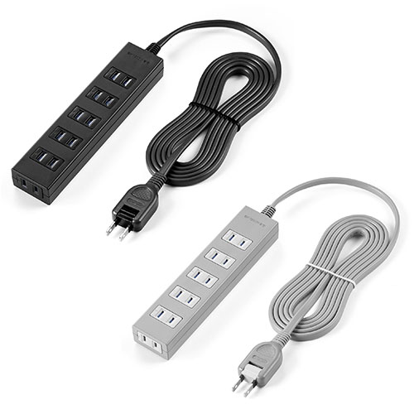


【提案書】
電源タップ 6個口 2P 2m マグネット 雷ガード シャッター スイングプラグ トラッキング予防
特徴
6個口タイプのシンプルな電源タップですが、ワークデスクや冷蔵庫の側面などに貼り付けて使うことができるマグネット仕様が高ポイント！また雷から家電の故障を防ぐ雷ガード付きも◎！
納期
納期スペース
仕様
カラー展開：ブラック・グレー
サイズ：約W182×D41×H26mm（ケーブル除く）
重量：約243g
生産国：中国
備考：プラグ：2P（絶縁キャップ付きスイングプラグ） 差込口：2P・6個口 差込口間隔：13mm コード：VFF 1.8スケア（SQ）×2心 仕上り外形寸法 約3.4mm×6.8mm コード長：2m
お見積
お見積りスペース

